Slide 1


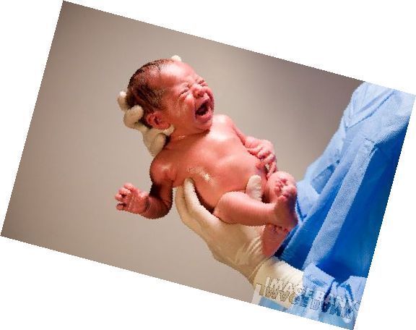


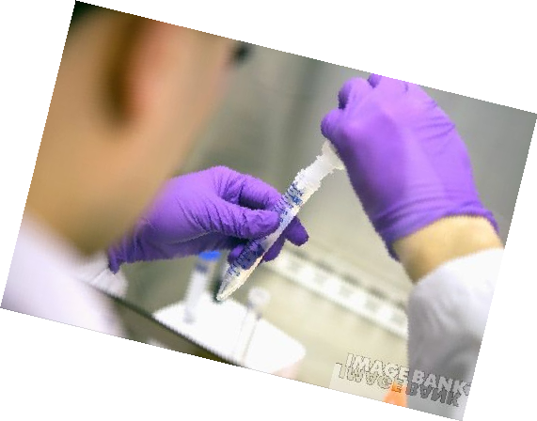
DERS SEÇİMİ

Slide 2

DERS SEÇİMİNİN ÖNEMİ
Ders seçimiyle
ÖĞRENCİ
GELECEĞİNİ VE KARİYERİNİ
planlamada
ilk
ADIMI
ATMIŞ OLACAKTIR

Slide 3

KARİYER PLANLAMASI
DERS-ALAN SEÇİMİ
İŞ YAŞAMI
TYT-AYT
MESLEK SEÇİMİ
ÜNİVERSİTE SEÇİMİ

Slide 4

9*
SEÇMEK
DİĞERLERİNDEN
VAZGEÇMEK
DEMEKTİR
SEÇMEK
DİĞERLERİNDEN
VAZGEÇMEK
DEMEKTİR

Slide 5
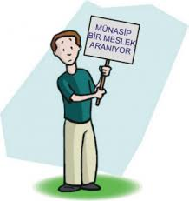

YANLIŞ -DERS SEÇİMİ
derslerimize olan motivasyonumuzu azaltır.
Motivasyonumuzun azaldığı derslerde notlarımız düşecektir.
Ortaöğretimde düşen notlarımız TYT-AYT’de düşük OBP olarak karşımıza çıkacaktır.

Slide 6
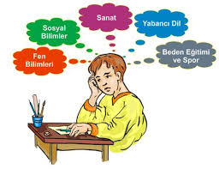
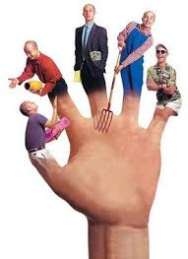
Yanlış meslek seçmemize yol açar.
Yanlış meslek seçimi ise uzun yıllar boyunca sevmediğimiz , İLGİNİZİN ve yeteneğimizin olmadığı bir mesleği yapmak zorunda bırakır.
İlgimizin , yeteneğimizin doğrultusunda seçmediğimiz bir meslek ise iş hayatında bizi mutsuz edecektir.

Slide 7

NEDEN YANLIŞ SEÇİM

Slide 8
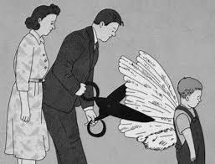

NEDEN YANLIŞ SEÇİM?
Aile baskısı,
. Geleneksel , güncel olmayan yanlış bilgiler
ÇEVRE BASKISI ,
Sadece arkadaşlarıyla aynı sınıfta okumak için hiç araştırmadığı alana giden öğrencilerimiz bulunmaktadır.

Slide 9

İYİ BİR SEÇİM NASIL OLMALIDIR?

Slide 10

                KENDİNİ TANI
İlgilerimizin , yeteneğimizin farkında olmalıyız. Bu doğrultuda seçim yapmalıyız. İlgi ve yeteneklerimizle , seçmek istediğimiz alanın ne kadar örtüştüğünü iyi analiz etmemiz gerekir..

Slide 11


Ders notlarını
dikkate al

Slide 12


HEDEFLEDİĞİN MESLEĞİ ARAŞTIR
Hedeflediğimiz mesleğin şartlarını en iyi o mesleği yapan insanlardan öğrenebiliriz. Günümüzde artık istediğimiz meslek sahibine ulaşmak kolay.

Slide 13

YETENEKLERİNİN FAKRINDA OL
Yetenek, herhangi bir davranışı (bilgi veya beceriyi)
öğrenebilmek için doğuşta sahip olunan
gizilgücün (kapasitenin) çevre ile etkileşim sonucu geliştirilmiş
ve yeni öğrenmeler için hazır hale getirilmiş kısmını ifade eder.

Slide 14



İLGİLERİMİZ
İLGİ:
BİR KİMSENİN BİR KİŞİYE, NESNEYE VEYA FAALİYETE
KARŞI GÖSTERDİĞİ HOŞLANMA, HOŞLANMAMA
YA DA KAYITSIZ KALMA ŞEKLİNDEKİ TEPKİ OLARAK
TANIMLANIR.(STRONG)‏

Slide 15


Bu soruların cevabı bilinmelidir;
Hangi alanda,
hangi dersler
haftada kaç saat
okutuluyor?
Lisedeki derslerin
TYT-AYT deki puansal
ağırlıkları ne kadar?
Hangi derslerde
başarınız daha yüksek?
Hangi bölümlere
hangi puan
TÜRÜYLE
GİRİLİYOR

Slide 16
HANGİ ALANDA
HANGİ
DERSLER VAR

Slide 17
FEN BİLİMLERİ
DERS ADI | HAFTALIK DERS SAATİ | DERS ADI | HAFTALIK DERS SAATİ
İLERİ KİMYA | 4 | DİL ANLATIM | 2
İLERİ FİZİK | 4 | BEDEN EĞİTİMİ | 2
İLERİ MATEMATİK | 6 | DEMOKRASİ VE İNSAN HAKLARI | 1
İLERİ BİYOLOJİ | 3 | DİN KÜL.VE AHL. BİL | 1
ALMANCA | 2
İNGİLİZCE | 4
FELSEFE | 2
TC İNKLAP TARİHİ | 3
EDEBİYAT | 3
RESİM-MÜZİK | 1
MANTIK

Slide 18
EŞİT AĞIRLIK
DERS ADI | HAFTALIK DERS SAATİ | DERS ADI | HAFTALIK DERS SAATİ
TÜRK EDEBİYATI | 3 | BEDEN EĞİTİMİ | 2
SEÇMELİ TÜRK EDEBİYATI | 2 | ALMANCA | 2
DİL ANLATIM | 2 | İNGİLİZCE | 4
SEÇMELİ DİL ANLATIM | 3 | DİN KÜL.VE AHL. BİL | 1
SEÇMELİ COĞRAFYA | 4
İLERİ MATEMATİK | 6
SEÇMELİ TARİH | 4
TC İNKLAP TARİHİ | 3
RESİM-MÜZİK | 1
FELSEFE | 2
DEMOKRASİ VE İNSAN HAKLARI | 1

Slide 19
SOSYAL BİLİMLER
ALAN DERSLERİ | HAFTALIK DERS SAATİ | ORTAK DERSLER | HAFTALIK DERS SAATİ
DİL ANLATIM | 5 | DİL ANLATIM | -
TÜRK EDEBİYATI | 4 | TÜRK EDEBİYATI | -
TARİH | 4 | DİN K. VE AHLAK BİL. | -
ÇAĞDAŞ TÜRK VE DÜNYA TARİHİ | - | COĞRAFYA | -
COĞRAFYA | 4 | YABANCI DİL | -
PSİKOLOJİ | 2 | İKİNCİ YABANCI DİK | -
SOSYOLOJİ | - | FELSEFE | -
MANTIK | - | MATEMATİK

Slide 20
DİL ALANI
DERS ADI | HAFTALIK DERS SAATİ | DERS ADI | HAFTALIK DERS SAATİ
DİL ANLTIM |  | DEMOKRASİ VE İNSAN HAKLARI
SEÇMELİ DİL ANLATIM
BİR YABANCI DİL
DİN K. VE AHLAK B.
SEÇMELİ TÜRK EDEBİYATI
RUSÇA
TÜRK EDEBİYATI
İNGİLİZCE
SEÇMELİ COĞRAFYA
FELSEFE
İNKLAP TARİHİ

Slide 21

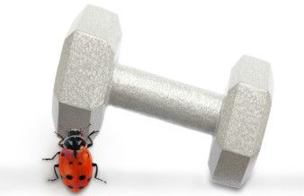
TYT-AYT ‘DE YÜKSEK BAŞARI İÇİN
DOĞRU BİR DERS SEÇİMİ
+
OKUL BAŞARISI (OBP)‏
+
İYİ BİR HAZIRLIK SÜRECİ
+
İYİ BİR SINAV SONUCU
(TYT-AYT HAM PUAN )‏

Slide 22
Lise Alanları ve Alan Dersleri…
FEN BİLİMLERİ ALANI
Biyoloji – Fizik – Kimya - Matematik
SOSYAL BİLİMLER ALANI
Türk Dili ve Edeb.-Dil ve Anlatım – Tarih - Coğrafya
TÜRKÇE MATEMATİK ALANI
Türk Dili ve Edeb. - Dil ve Anlatım – Matematik
YABANCI DİL ALANI
Türk Dili ve Edeb.- Dil ve Anlatım – Yabancı Dil

Slide 23
SAYISAL PUAN MESLEKLERİ
Aktüerya
Aktüerya Bilimleri
Astronomi ve Uzay Bilimleri
Balıkçılık Teknolojisi Müh.
Beslenme ve Diyetetik
Bilgisayar
Bilgisayar Mühendisliği
Bilgisayar Öğretmenliği
Bilgisayar Sistemleri Öğrt.
Bilg.Tekn. ve Bilişim Sist.
Bilgisayar ve Kontrol Öğr.
Bilgisayar ve Öğr. Tek. Öğrt.
Bilişim Sistemleri Müh.
Bilişim Sistemleri ve Tekn.
Biyokimya
Biyoloji
Biyoloji Öğretmenliği
Biyomedikal Mühendisliği
Biyomühendislik
Çevre Mühendisliği
Deniz Teknolojisi Müh.
Deniz Ulaştırma İşletme Müh.
Deri Mühendisliği
Diş Hekimliği
Ebelik
Eczacılık
Elektrik Mühendisliği
Elektrik-Elektronik Müh.
Elektronik Mühendisliği
Elekt. ve Haberleşme Müh.
Endüstri Mühendisliği
Endüstri Ürünleri Tasarımı
Endüstriyel Tasarım

Slide 24
SAYISAL PUAN MESLEKLERİ
Enformasyon Teknolojileri
Fen Bilgisi Öğretmenliği
Finans Matematiği
Fizik
Fizik Mühendisliği
Fizik Öğretmenliği
Fizik Tedavi ve Rehabilitasyon
Gemi İnşaatı Mühendisliği
Gemi Makineleri İşletme Müh.
Gıda Mühendisliği
Güverte
Havacılık Elektrik ve Elekt.
Havacılık ve Uzay Müh.
Hemşirelik
Hemşirelik ve Sağlık Hiz.
Hidrojeoloji Mühendisliği
İç Mimarlık
İlköğr. Mat. Öğrt.
İmalat Mühendisliği
İnşaat Mühendisliği
İstatistik
İstatistik ve Bilg. Bilimleri
İşletme Mühendisliği
Jeodezi ve Fot. Müh.
Jeofizik Mühendisliği
Jeoloji Mühendisliği
Kimya
Kimya- Biyoloji Müh.
Kimya Mühendisliği
Kimya Öğretmenliği
Kontrol Mühendisliği
Maden Mühendisliği
Makine Mühendisliği
Malzeme bilimi ve Müh.
Matematik

Slide 25
SAYISAL PUAN MESLEKLERİ
Matematik Mühendisliği
Matematik Öğretmenliği
Matematik-Bilgisayar
Mekatronik mühendisliği
Metalurji ve Malzeme Müh.
Meteoroloji Mühendisliği
Mimarlık
Moleküler Biyoloji ve Genetik
Müh. ve Doğa Bilimleri Prog.
Nükleer Enerji Mühendisliği
Orman Endüstrisi Müh.
Orman Mühendisliği
Petrol ve Doğalgaz Müh.
Peyzaj Mimarlığı
Sağlık Memurluğu
Seramik Mühendisliği
Sistem Mühendisliği
Su Ürünleri
Şehir ve Bölge Planlama
Tekstil Mühendisliği
Telekomünikasyon Müh.
Tıp
Tütün Eksperliği
Uçak Elektrik-Elektronik
Uçak Gövde-Motor Bakım
Uçak Gövde-Motor
Uçak Mühendisliği
Uzay Mühendisliği
Üretim Mühendisliği
Veterinerlik
Ziraat Mühendisliği

Slide 26
EA PUAN MESLEKLERİ
Antropoloji
Avrupa Birliği İlişkileri
Bankacılık
Bankacılık ve Finans
Bilgi ve Belge yönetimi
Çalışma Eko. ve Endüstri İlişkileri
Çocuk Gelişimi ve Eğitimi
Denizcilik İşletmeleri Yönetimi
Ekonometri
Ekonomi
Ekonomi ve finans
Ekonomi-Yönetim Bil. Prog.
Enformatik
Ev Ekonomisi
Felsefe
Felsefe Grubu Öğretmenliği
Hukuk
İç Mimarlık ve Çevre Tasarımı
İktisat
İşletme
İşletme Bilgi Yönetimi
Kamu Yönetimi
Konaklama İşletmeciliği
Küresel ve Uluslarrası İl.
Maliye
Moda ve Tasarımı
Muhasebe Bilgi Sistemleri
Muhasebe ve Finansal yönetim
Okul Öncesi Öğretmenliği
Peyzaj Mim.ve kentsel tasarım

Slide 27
EA PUAN MESLEKLERİ
Psikoloji
Reklamcılık
Rehberlik ve Psikolojik Danş.
Sağlık İdaresi
Sağlık Kurumları İşletmeciliği
Sanat ve Sosyal Bilimler Programları
Sermaye Piyasası
Seyahat İşletmeciliği
Seyahat İşl. ve Turizm Rehberliği
Sınıf Öğretmenliği
Sigortacılık
Sigortacılık ve risk yönetimi
Sivil Hava Ulaştırma İşletmeciliği
Siyaset Bilimi
Siyaset Bilimi ve Kamu Yön.
Siyaset Bilimi ve Uluslararası İ.
Sosyal Hizmetler
Sosyoloji
Turizm İşletmeciliği
Turizm İşl. ve Otelcilik
Turizm ve Otel İşletmeciliği
Turizm ve Otelcilik
Ulaştırma ve Lojistik
Uluslararası Finans
Uluslararası İlişkiler
Uluslararası İ. ve Avrupa Birl.
Uluslararası Loj.ve Taşımacılık
Uluslararası Ticaret
Uluslararası tic.ve finansman
Uluslararası Tic. ve İşl.
Üstün zekalılar öğretmenliği
Yönetim Bilişim Sistemleri

Slide 28
SÖZEL PUAN MESLEKLERİ
Arkeoloji
Arkeoloji ve Sanat Tarihi
Basın ve Yayın
Coğrafya
Coğrafya Öğretmenliği
Çağdaş Türk Lehçeleri ve Ed.
Gazetecilik
Geleneksel Türk El Sanatları
Görme Engelliler Öğr.
Halkbilimi
Halkla İlişkiler
Halkla İliş. ve Reklamcılık
Halkla İlişkiler ve Tanıtım
Hititoloji
İlahiyat
İletişim
İletişim sanatları
İletişim tasarımı
İlköğretim Din Kültürü ve Ahlak Bilgisi Öğretmenliği
İşitme Engelliler Öğretmenliği
Medya ve İletişim Sistemleri
Radyo, Televizyon ve Sinema
Reklamcılık ve Halkla İlişkiler
Sanat Tarihi
Seramik
Sinema ve Televizyon
Sosyal Bilgiler Öğretmenliği
Sümeroloji
Tarih
Tarih Öğretmenliği
Televizyon Gazeteciliği
Türk Dili ve Edebiyatı
Türk Dili ve Edebiyatı Öğr.
Türk Halk Bilimi
Türkçe Öğretmenliği
Zihin Engelliler Öğretmenliği

Slide 29

DİL PUAN MESLEKLERİ
Alman Dili ve Edebiyatı
Almanca Öğretmenliği
Amerikan Kültürü ve Edebiyatı
Arap Dili ve Edebiyatı
Arapça Öğretmenliği
Bulgar Dili ve Edebiyatı
Çağdaş Yunan Dili ve Edebiyatı
Çin Dili ve Edebiyatı
Dil Bilimi
Eski Yunan Dili ve Edebiyatı
Fars Dili ve Edebiyatı
Fransız Dili ve Edebiyatı
Fransızca Öğretmenliği
Hindoloji
Hungaroloji
İngiliz Dil Bilimi
İngiliz Dili ve Edebiyatı
İngilizce Öğretmenliği
İngilizce Öğretmenliği (AÖF)
İspanyol Dili ve Edebiyatı
İtalyan Dili ve Edebiyatı
Japon Dili ve Edebiyatı
Japonca Öğretmenliği
Karşılaştırmalı Edebiyat
Kore Dili ve Edebiyatı
Latin Dili ve Edebiyatı
Leh Dili ve Edebiyatı
Mütercim-Tercümanlık
Rus Dili ve Edebiyatı
Sinoloji
Turist Rehberliği
Turizm ve Rehberlik
Urdu Dili ve Edebiyatı
Yunan Dili ve Edebiyatı

Slide 30
Özel yetenek sınavı ile alan bölümler
Aksesuar tasarım
Bale
Baskı sanatları
Caz
Çizgi film
Dans
El sanatlar
Fotoğraf ve video
Grafik tasarımı
Kompozisyon (bestecilik)
Nefesli çalgılar
Opera
Moda tasarımı
Mutfak sanatları ve yönetimi
Resim
Resim öğretmenliği
Seramik ve cam
Spor bilimleri
Tekstil
Türk musikisi
Tiyatro
Üflemeli ve vurmalı çalgılar
Trompet
Spor yöneticiliği
Beden eğitimi öğretmenliği
Sanattasarımı
Tezbih (süsleme)
Tuba
Türk halk oyunları
Saksafon
Viyola
Viyolonsel
Yaylı çalgılar

Slide 31
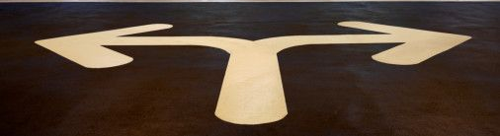
Bu nedenle
ÖĞRENCİ YÖNELMEK İSTEDİĞİ MESLEĞE UYGUN DERS SEÇİMİ YAPMALIDIR

Slide 32
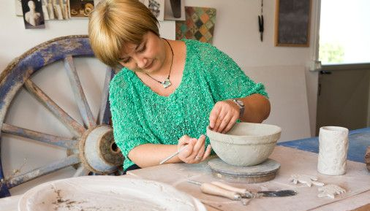
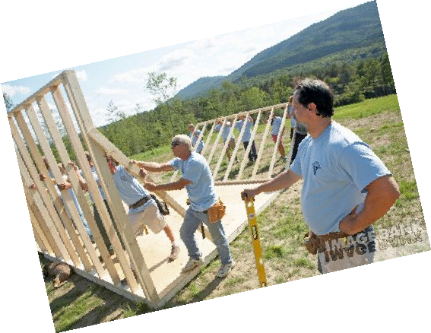
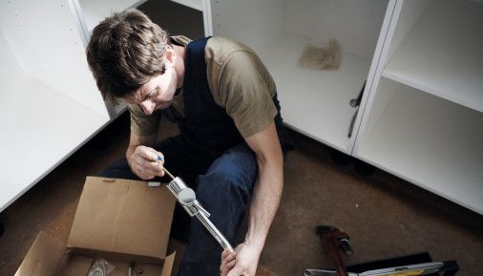
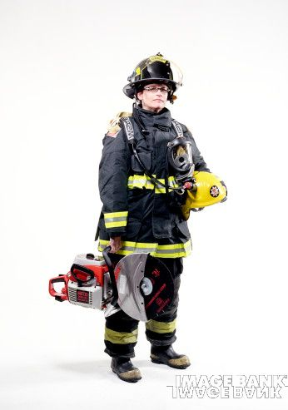
Ders Değişikliği İsteyenler
11 SINIFIN İLK HAFTALARI VEYA
12 SINIFIN İLK HAFTALARI DERS DEĞİŞTİREBİLİRLER

Slide 33


HANGİ DERS
HANGİ BÖLÜM ?

Slide 34
Fen Bilimleri Alanında güçlü olan öğrencinin özellikleri neler olabilir?
  Sayılarla çalışmayı ve hesaplamayı çok sever.
  Nesneleri kategoriye ayırmayı veya olayları belli bir
  mantıksal ilişki içinde düzenlemeyi çok sever.
  Matematik, fizik, kimya dersini çok sever.
  Deney yapmayı ve yeni şeyler yapmayı çok sever.

Slide 35
Türkçe-Matematik Alanında güçlü olan öğrencinin özellikleri neler olabilir?
    İsimler, yerler ve tarihler hakkında iyi bir hafızaya sahiptir.
    Başkaları ile yüksek düzeyde sözel iletişime girer.
    Kitap okumayı ve dinleyerek öğrenmeyi sever.
    Matematiksel hesaplama oyunlarını çok sever.

Slide 36
Sosyal Bilimler Alanında güçlü olan öğrencinin özellikleri neler olabilir?
Kitap okumayı, araştırmayı çok sever.
İsimler, yerler ve tarihler hakkında iyi bir hafızaya sahiptir.
Kavramlarla ve kelimelerle çok iyi düşünür ve yazar.
Bir şeyi başkalarıyla işbirliği yaparak, onlarla paylaşarak ve onlara öğreterek öğrenmeyi sever.

Slide 37
Yabancı Dil Alanında güçlü olan öğrencinin özellikleri neler olabilir?
Kelimelerin telaffuzlarına, vurgularına ve anlamlarına duyarlıdır.
Dilin gramer yapısına ve fonksiyonlarına karşı duyarlıdır.
Öğrendiği yeni kelimeleri anlamlarına uygun olarak konuşma ve yazı dilinde kullanır.

Slide 38
Sanat Alanı güçlü olan öğrencinin özellikleri neler olabilir?
Okurken kelimelere oranla resimlerden daha çok öğrenir.
Varlıkların görsel imgelerini çok iyi ve net olarak hatırlar.
Yaşına göre yüksek düzeyde beceri gerektiren resimler çizer.
Müzik ve resim ile ilgili dersleri çok sever.
Ders çalışırken farkında olmadan masaya vurarak ritm tutar.

Slide 39
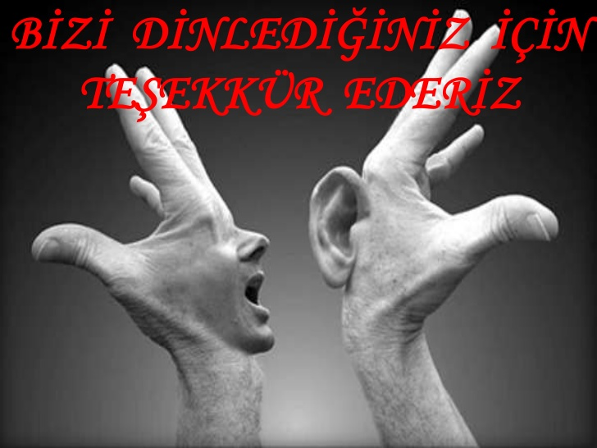

Slide 40
MEHMET SERTTAŞ ANADOLU LİSESİ REHBERLİK SERVİSİ

